Slide 1
家庭教育不良 与 青少年违法犯罪
宁波工程学院 宋超女

Slide 2
未成年人生发展阶段
乳儿期
婴儿期
幼儿期
学龄期
少年期
青年初期
0-1岁
1-3岁
3-6岁
6-12岁
12-15岁
15-18岁

Slide 3
案例1：为图好玩制造火灾
13岁少年王某为图好玩竟想制造火灾。他在同村某家老屋处，用火点燃麦秆引起大火。
最终大火烧毁了房屋，还烧死了一头耕牛和一些农具，损失达五万多元。
法院判处王某有期徒刑8个月，他的父母被判赔偿受害人的全部经济损失。

Slide 4
案例2：两少年盗窃手机店
2019年5月，广西一派出所侦破一起手机店被盗窃案。
手机店被盗窃手机15部、现金200余元、充电宝和充电器若干，被盗物品损失价值约17000余元。
派出所抓获犯罪嫌疑人2名，一个12岁，一个才10岁！

Slide 5
案例3：绑架同学勒索钱财
2010年，重庆某中学学生高某，因为与同学林某发生纠纷，便找来网友陈某绑架对方并带到四川。
随后他们向林某亲属去电话讨要钱财，家人报警，两人被抓获。
法院以绑架罪判处高某有期徒刑3年缓刑4年，网友陈某被判处有期徒刑六年。

Slide 6
案例4：未成年人杀亲案
2019年3月，江苏13岁男孩不服管教杀死母亲
2018年12月，湖南六年级小学生杀死母亲
2018年12月，湖南13岁男孩锤杀父母
2017年9月，陕西15岁亲姐姐杀死弟弟

Slide 7
案例5：11岁男孩引发凉山森林大火
3月28日，四川凉山发生森林火灾。
当地组织专业打火队21人在一名当地向导带领下赶往失火点，随后失联，其中19人不幸遇难。
森林过火面积达245公顷。
据调查，此次森林大火由一名11岁男孩失火引发。

Slide 8
刑法关于犯罪年龄的规定
无刑事责任年龄
限制刑事责任年龄
完全刑事责任年龄
14周岁
16周岁
18周岁
减轻刑事责任年龄

Slide 9
法律责任
行政
责任
民事责任
刑事
责任

Slide 10
人是社会性动物
人
同伴
家庭
媒体
学校
社区
其他

Slide 11
家庭，个人成长环境的基石
学教做人，养成是非对错的道德观念
把握个性，培养学习兴趣和方法
培养特长，树立自信心
鼓励沟通，提高社会交往能力
重视体育，锻炼意志品质
接近自然，培育审美情操
学会说不，杜绝任性行为
……

Slide 12
问题：我和父母之间
如果你肚子饿了，父母会让你先吃吗？还是等家人到齐了一起吃？
父母曾经陪你一起进行体育运动吗？
如果你想要某样东西，父母不同意，你哭闹恳求，他们会心软吗？
父母和你经常一起聊天吗？
如果你们观点不一致，父母会和讲道理吗？
如果你遇到麻烦，首先想到的是告诉父母吗？

Slide 13
家庭教育存在的问题
教育方式简单粗暴（打骂、羞辱）
忙于工作，忽略孩子
无条件满足孩子的物质需要
不立家规，道德观念模糊
只重成绩，不关注内心
……

Slide 14
家庭教育不良对孩子性格的影响
任性娇气
厌学
目光短浅
贪图享乐
以自我为中心
心胸狭窄
缺少同情心
傲慢无礼

Slide 15
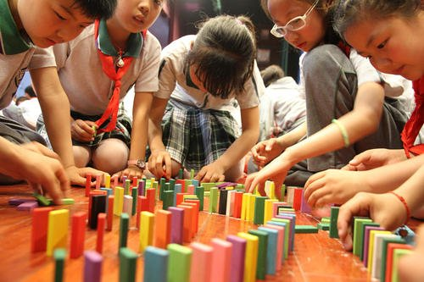
多米诺效应

Slide 16
这些可能是违法犯罪的先兆
离家出走，夜不归宿
逃学旷课
抽烟酗酒
赌博吸毒
强拿硬要
欺负同学
和不三不四的人交朋友
偷拿家里的钱财
喜欢贪小便宜

Slide 17
离家出走的后果
影响学业
影响
家庭
经受诱惑
面临
危险

Slide 18
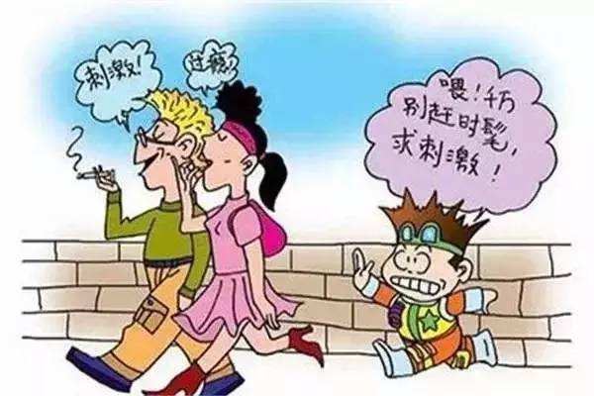

Slide 19
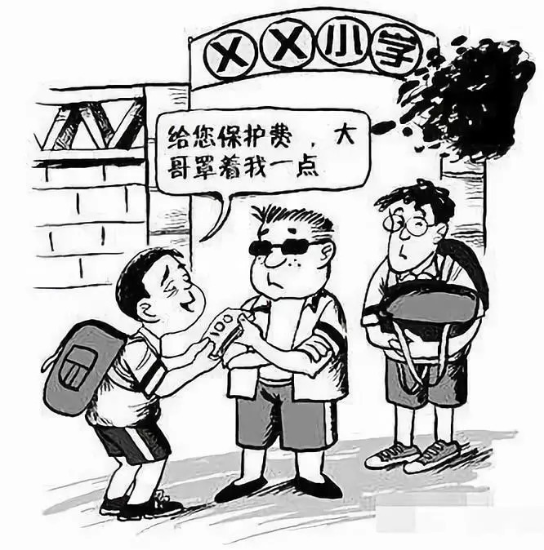

Slide 20
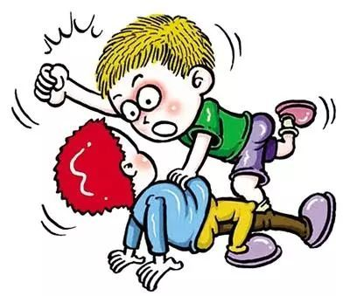
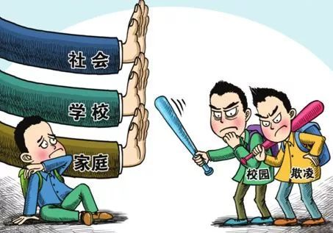

Slide 21
远离不良行为，应该怎么做？
拒绝任性而为
好好说话，学会沟通
延时满足，通过努力争取自己想要的东西
抵制诱惑，克制冲动
告别自私，懂得分享
交友要谨慎
培养兴趣和特长
对未知的世界保持好奇心
做一个坚强勇敢的人

Slide 22
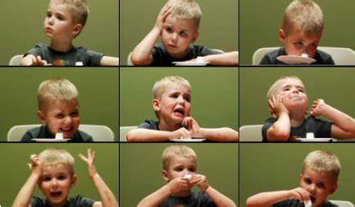
棉花糖实验：吃还是不吃？

Slide 23
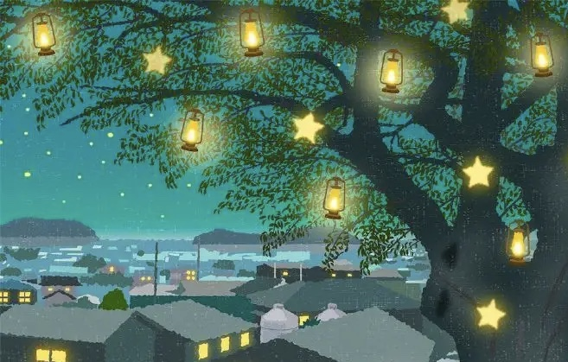
这世界总有阳光照不到的角落，但我们每个人都可以点亮自己心中的那盏灯，远离黑暗和罪恶。

Slide 24
THE END
谢谢！

